Slide 1
Задачи генерации в NLP
Задача суммаризации текста
Сидоров Никита, SberDevices

Slide 2
Цели занятия
Изучить различия в формулировке задачи суммаризации
Познакомимся с метриками для ее оценки
Разберемся с методами улучшения ответов ответов на основе пользовательских реакций
Изучим методы оптимизации обучения больших языковых моделей

Slide 3
Задача суммаризации текстов и ее разновидности
Методы решения задач суммаризации
Метрики для оценки суммаризации текстов
RLHF
Методы оптимизации обучения больших языковых моделей

Slide 4
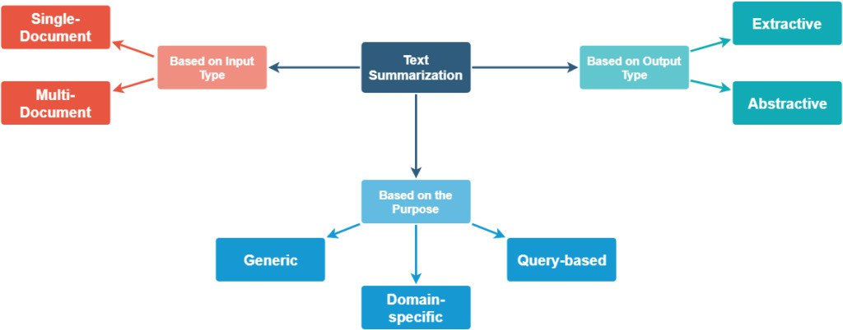
Виды суммаризации

Slide 5
Виды суммаризации

Slide 6
Экстрактивная суммаризация
Экстрактивная суммаризация выбирает предложения из текстового корпуса, которые лучше всего его представляют, и упорядочивают их, чтобы сформировать репрезентативную выжимку текста.

Slide 7
Виды экстактивной суммаризации
Статистические методы на основе частотности слов (Unsupervised)
TextRank (Unsupervised)
Sentence embeddings with clustering (Unsupervised)
Sentence classification (Supervised)

Slide 8
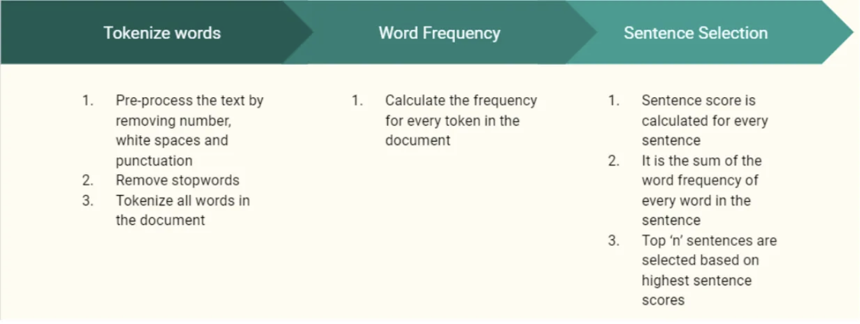
Виды экстактивной суммаризации (Stat-based)

Slide 9
Виды экстактивной суммаризации (TextRank)
https://web.eecs.umich.edu/~mihalcea/papers/mihalcea.emnlp04.pdf

Slide 10
Абстактивная суммаризации
Абстрактивная суммаризация обобщает текст с использованием новых предложений передавая ключевые мысли текста в сжатом виде.

Slide 11
Виды суммаризации
Используя LLM (Unsupervised/Supervised)
Дообучая модель на seq2seq задачу суммаризации (Supervised)

Slide 12
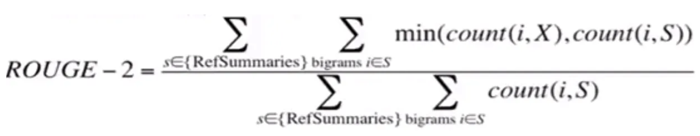
Метрики для оценки суммаризации
ROUGE-1
ROUGE-2
ROUGE-L
ROUGE-N
итд
https://aclanthology.org/W04-1013.pdf

Slide 13
Метрики для оценки суммаризации
ROUGE-N измеряет совпадение N-грам в исходном и сгенерированном тексте. Это означает количество N последовательных слов, которые встречаются как в оцениваемом тексте, так и в исходном тексте.
В то время как ROUGE-N основан на совпадении N последовательных слов как в исходном, так и в сгенерированном тексте, ROUGE-L учитывает самую длинную общую подпоследовательность слов - даже если они не являются последовательными, но все равно расположены по порядку.
https://aclanthology.org/W04-1013.pdf

Slide 14
Отличие BLEU от ROUGE
BLEU ориентируется на precision: сколько слов (и/или n-грам) в предложении-кандидате появляются в истинном предложении
ROUGE ориентируется на recall: сколько слов (и/или n-грам) из истинного предложения появляются в предложении-кандидате

Slide 15
Ручная оценка качества суммаризации

Slide 16
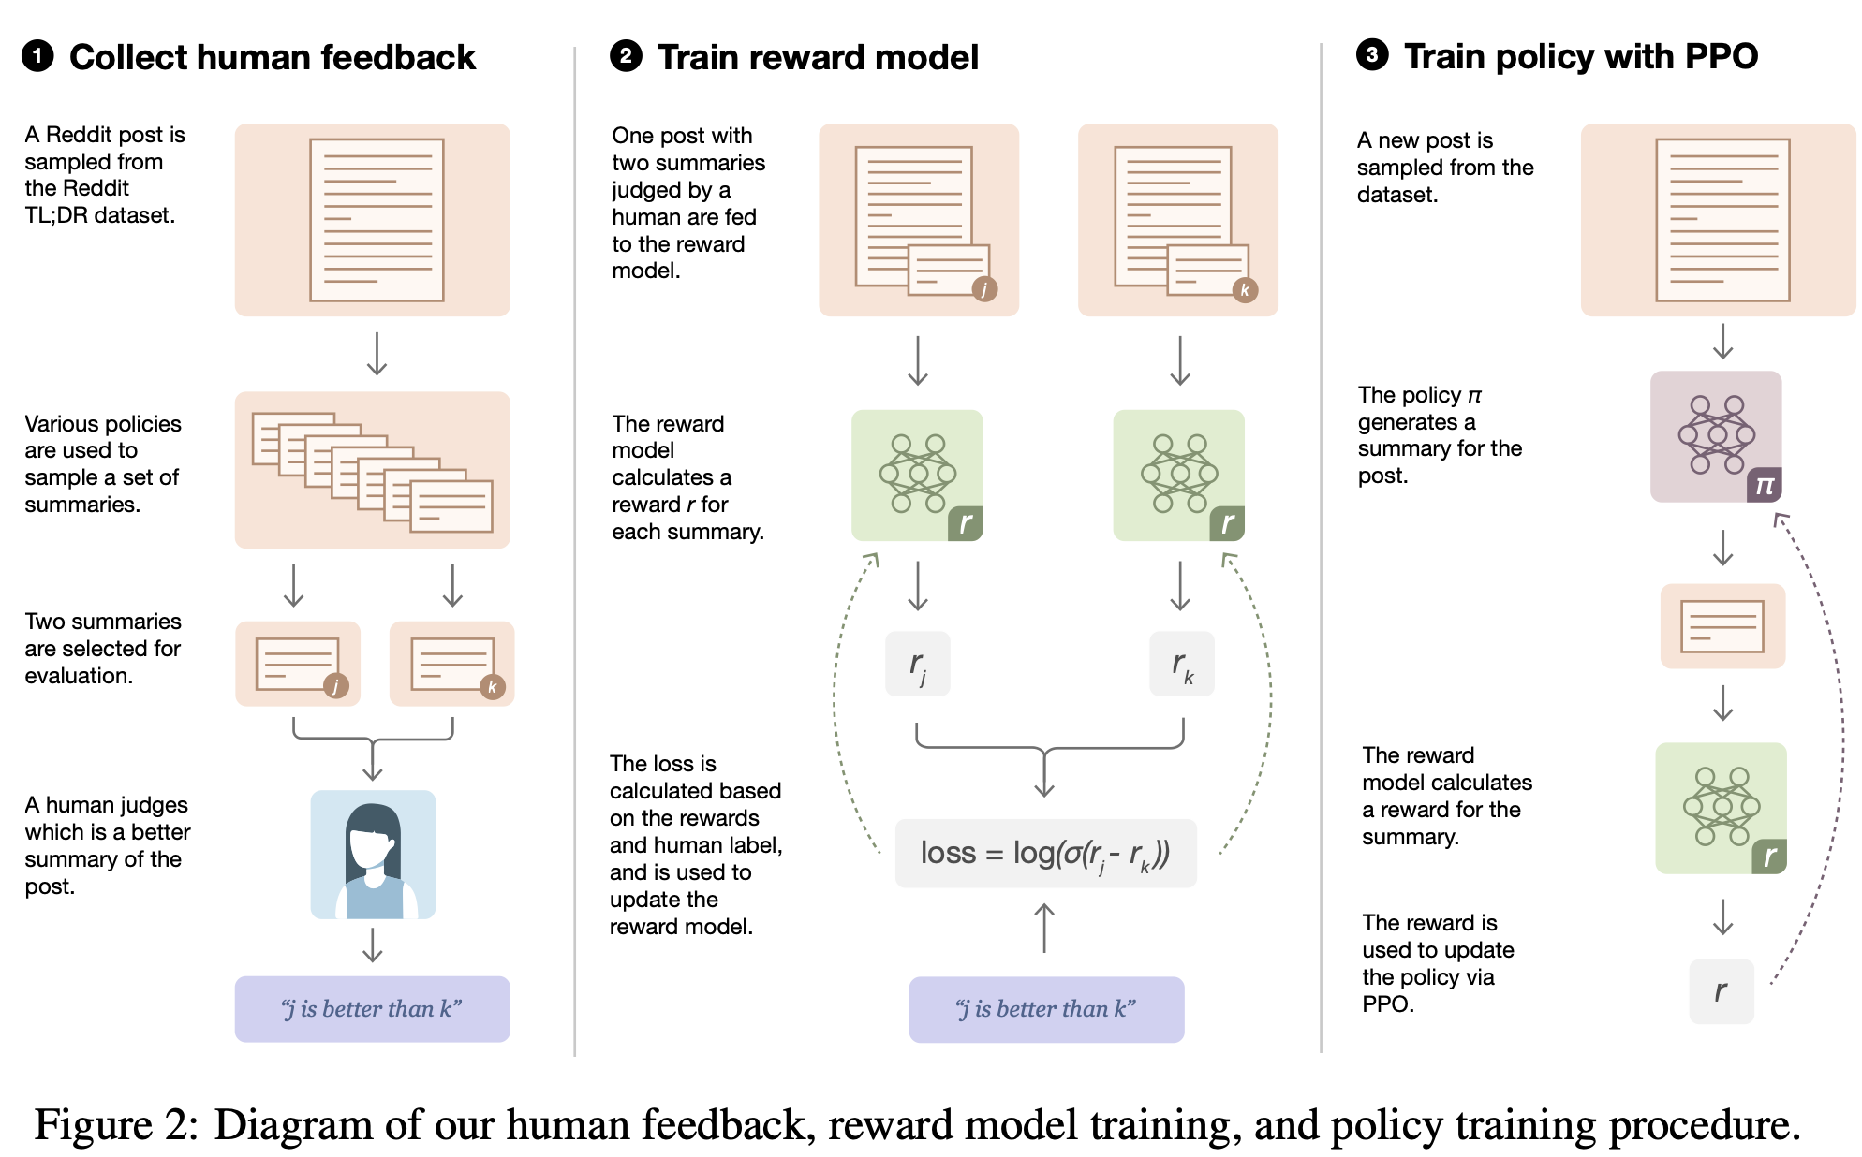
Learning to summarize from Human Feedback
https://arxiv.org/pdf/2009.01325.pdf

Slide 17
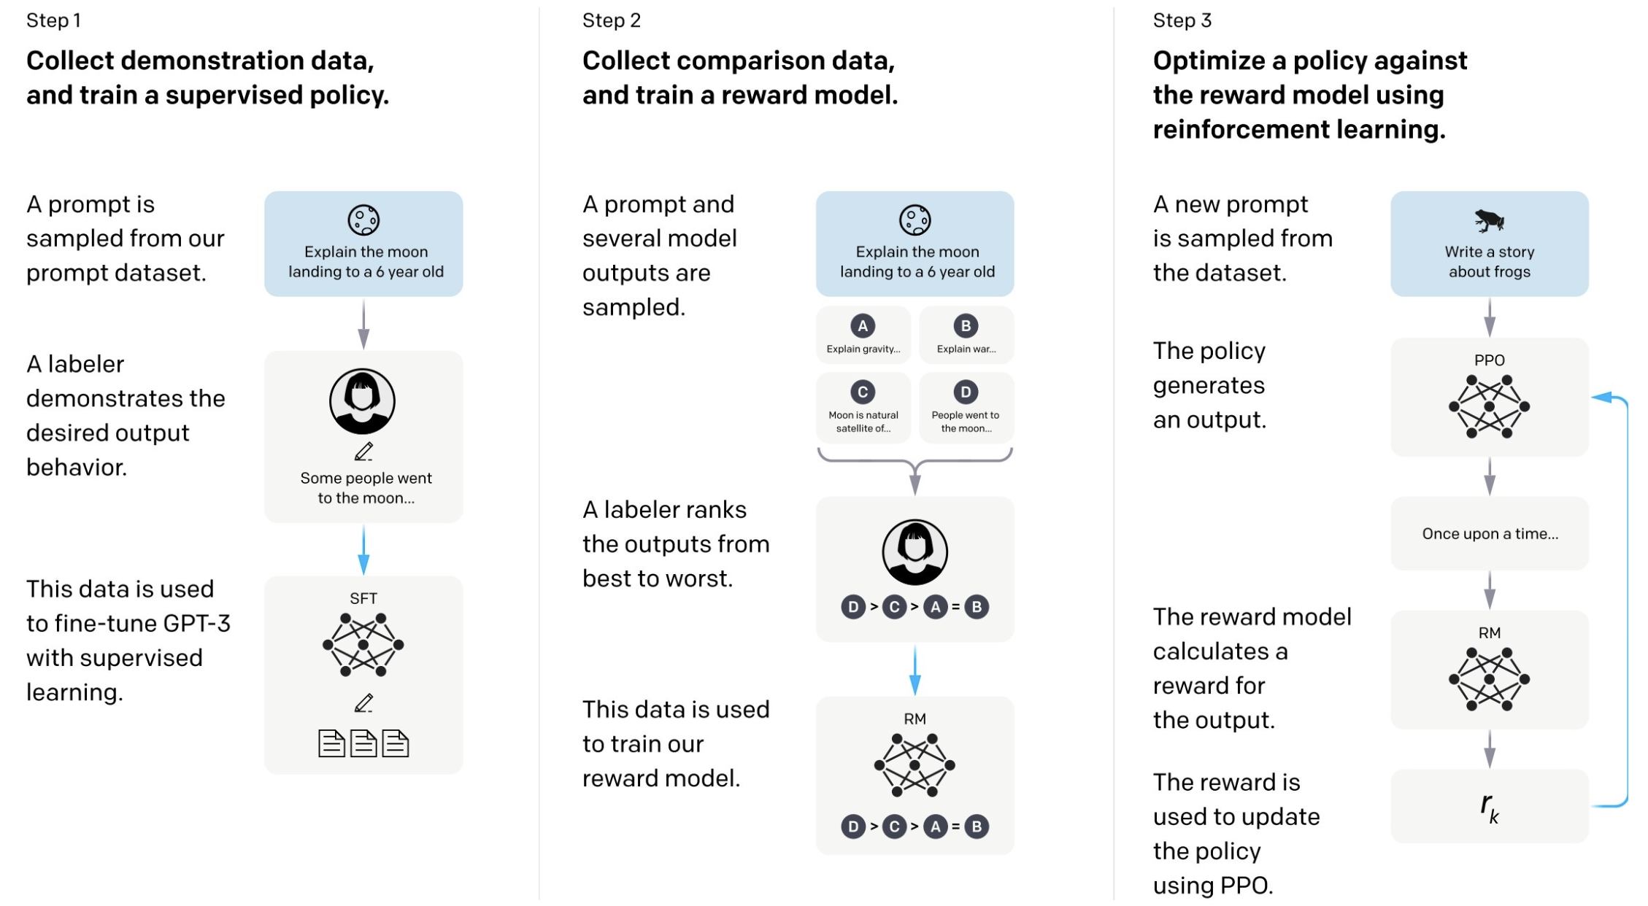
Reinforcement Learning from Human Feedback
https://arxiv.org/pdf/2203.02155.pdf

Slide 18
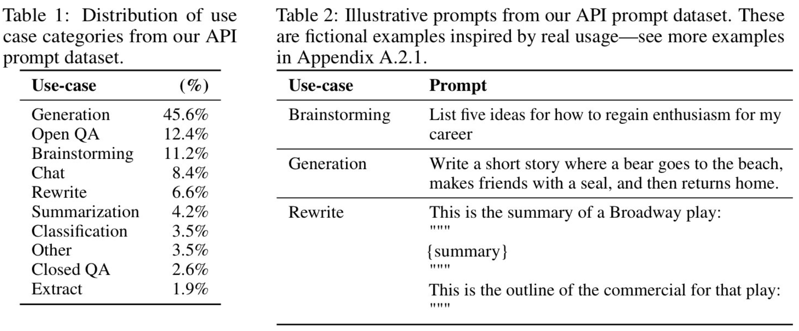
Reinforcement Learning from Human Feedback
Обучаем на коллекции очень качественных инструкций, отвечающих за различные задачи и домены
https://arxiv.org/pdf/2203.02155.pdf

Slide 19
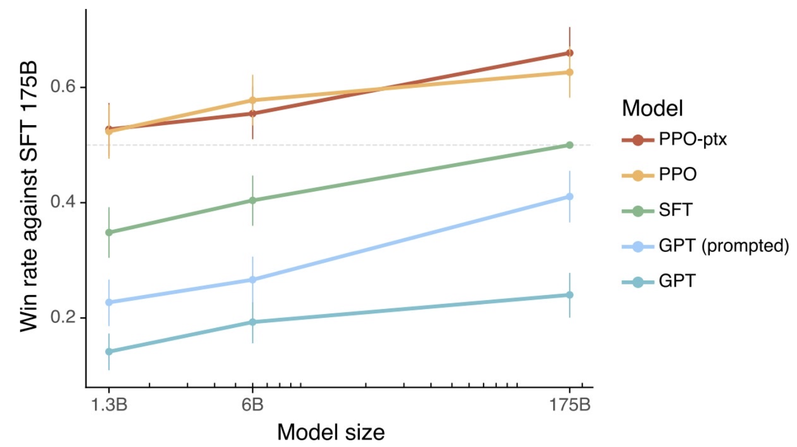
Reinforcement Learning from Human Feedback
Мы можем донастроить модель на более приемлемое поведение или стилистику ответов
Дообучение на пользовательских оценках улучшает качество модели относительно стандартного SFT на SBS оценках
https://arxiv.org/pdf/2203.02155.pdf

Slide 20
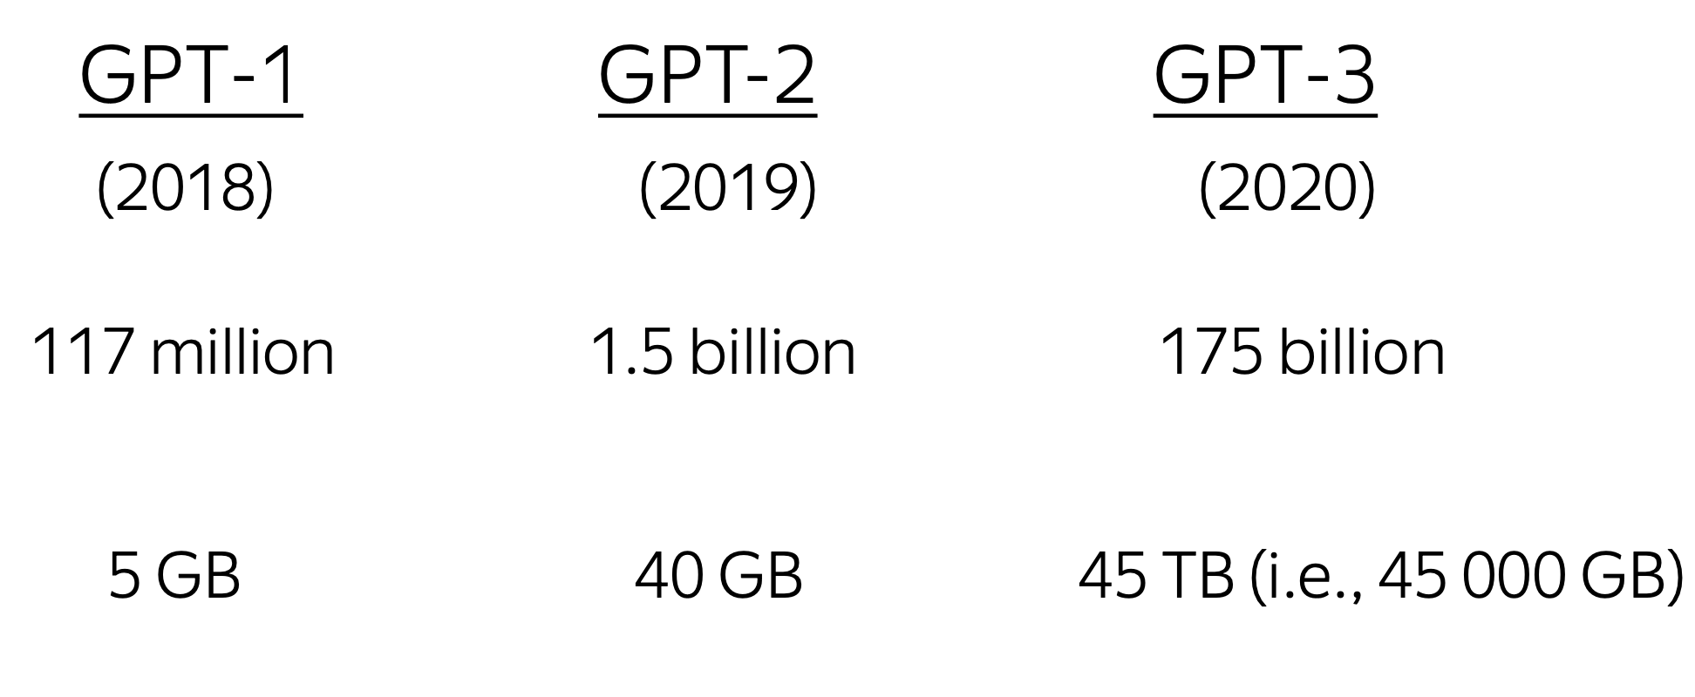
Generative Pre-Trained Transformer
Количество параметров
Размер тренировочного корпуса
Английская Википедия занимает всего 0.6% всех тренировочных данных GPT-3

Slide 21
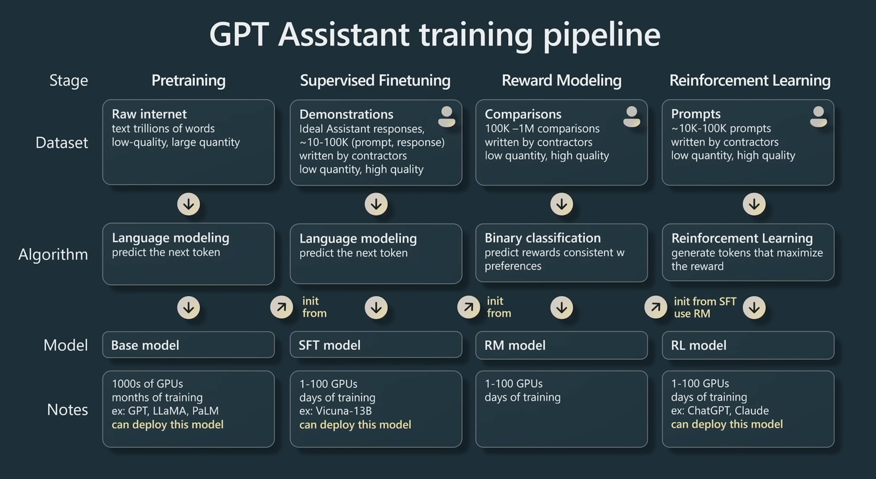
Как обучаются современные инструктивные LLM
State of GPT | BRK216HFS
Источник State of GPT | BRK216HFS

Slide 22
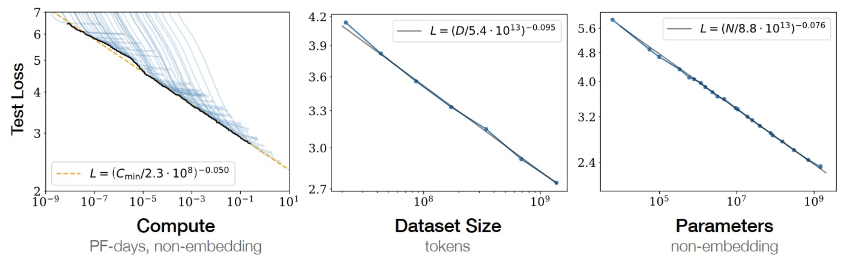
Scaling Laws
Как меняется качество модели в зависимости от затраченных вычислений? | размера корпуса данных? | размера модели?
https://arxiv.org/pdf/2001.08361.pdf

Slide 23
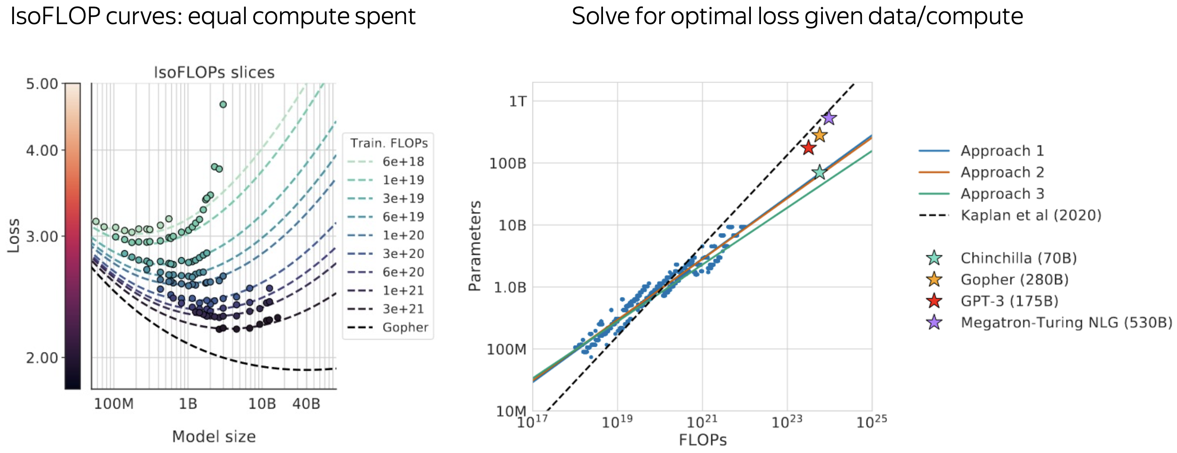
Обучение вычислительно-оптимальных языковых моделей
https://arxiv.org/pdf/2203.15556.pdf

Slide 24
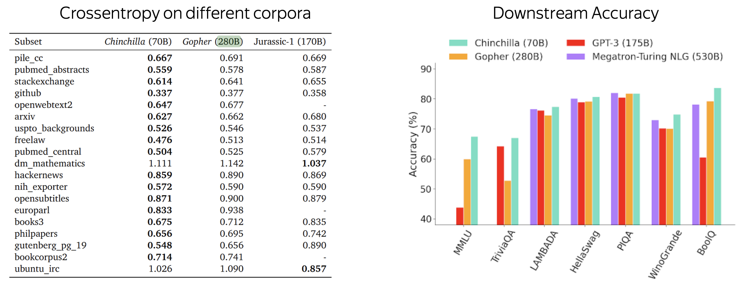
Обучение вычислительно-оптимальных языковых моделей
Лучше использовать модели, которые меньше GPT-3, но обучались дольше
https://arxiv.org/pdf/2203.15556.pdf

Slide 25
Представление в памяти чисел с плавающей точкой

Slide 26
Представление в памяти чисел с плавающей точкой

Slide 27
Обучение в режиме Mixed-Precision
Конвертация весов в FP16
Вычисление градиентов
Конвертация градиентов в FP32
Масштарибование весов на learning_rate и обновление весов
Обновляем исходные FP32 веса значениями, полученными на предыдущем этапе

Slide 28
Сравнение скорости обучения в разных режимах

Slide 29
Представление в памяти чисел с плавающей точкой
Данных формат поддерживается далеко не всеми видеокартами, поэтому его поддержку можно проверить выполнив команду:
torch.cuda.is_bf16_supported()

Slide 30
Сравнение скорости обучения в разных режимах

Slide 31
Инференс моделей в режиме пониженной точности

Slide 32
Стоит ли использовать Transformer`ные модели
Да, если:
Есть предобученная модель для вашего языка и задачи (или похожей задачи)
У вас небольшой обучающий корпус, и/или вы хотите получить его обобщенное представление
Ваша задача - генерация естественного языка, и у вас нет ограничений на шаблоны ответов*
Возможно нет, если:
Ваша задача может быть решена с помощью правил или ключевых слов
Вам нужен быстрый (< 10 мс) инференс без GPU
Вам нужно быстрое обучение без графического процессора
Вам нужно обрабатывать очень длинные тексты, не разбивая их на части*
У вас есть строгие ограничения по памяти

Slide 33
Итоги занятия
Познакомились с задачей суммаризации
Изучили методы автоматической и ручной оценки качества задачи суммаризации
Изучили современные подходы к созданию ассистентов на основе LLM
Изучили способы оценки эффективности обучения LLM
Рассмотрели варианты снижения размеренности чисел с плавающей точкой

Slide 34
Спасибо
за внимание

